Slide 1
WebビューアやURLから挿入ステップの使いどころの考察
小巻 旭洋 | 株式会社フルーデンス | 2021-08-21

Slide 2
目次
Webビューア
Webビューアを使う目的
Webビューアのまとめ
URLから挿入ステップ(curlコマンド)
curlを使う際に知っておくと良いこと1
curlを使う際に知っておくと良いこと2
curlで頑張って実装しないこと

Slide 3
はじめに
私が個人的に感じたことなので、参考程度に聞いて頂ければと思います。
お客様に納品することを前提に考えています。
なるべく安定して使えるように。
間違っている点があれば、ご指摘お願いします。。
「私は◯◯を気をつけているよ。」という点があれば、教えていただきたいです。

Slide 4
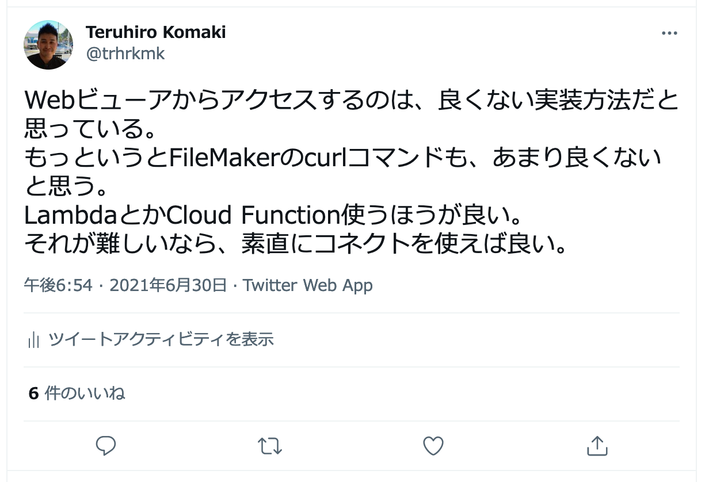
きっかけ

Slide 5
Webビューア

Slide 6
Webビューアを使う目的
FileMakerの苦手な部分を補う使い方(主にJavaScriptライブラリ)
ビューアとしての使い方
スクレイピング(WebサイトにAPIがない場合)
WebビューアのJavaScriptエンジンを計算に活用

Slide 7
Webビューアを使う目的
FileMakerの苦手な部分を補う使い方(主にJavaScriptライブラリ)
グラフ -> Chart.js / Amazon QuickSight
ピボットテーブルなどの計算 -> PivotTable.js / Amazon QuickSight
ポータルでフィルタリングやソート -> Grid.js / Cheetah Grid / Grid関連
ポータルの列の並び替え -> Grid.js / Grid関連
カレンダー表示 -> FullCalendar
QRコードやバーコードの生成 -> qrcode.js / JsBarcode

Slide 8
Webビューアを使う目的
FileMakerの苦手な部分を補う使い方(主にJavaScriptライブラリ)
ドラッグ&ドロップで並び替え -> JavaScript(@p388cellさん)
音声を再生, カメラ -> JavaScript(若林さん)
レスポンシブレイアウトのような表現 -> CSS
お絵描きツール -> Fabric.js
ICTツール -> Twilio

Slide 9
Webビューアを使う目的
FileMakerの苦手な部分を補う使い方(主にJavaScript)
実現するには…
JavaScriptのライブラリを利用
アドオンの利用

Slide 10
Webビューアを使う目的
FileMakerの苦手な部分を補う使い方(主にJavaScript)
課題や考慮すること…
各ライブラリのバージョンを最新にしていると動かなくなる可能性がある。
FileMakerのバージョンと「FileMaker.PerformScriptWithOption」に注意。
大きなバイナリファイルのやりとりやPSOSの引数の制限などにも注意。
リソースをCDNから取得していて、ロードに時間がかかる場合に「定義していない変数がある。」などのエラーが発生する可能性がある。

Slide 11
Webビューアを使う目的
ビューアとしての使い方
PDFやメディアなどのビューア
Googleマップなどの埋め込む機能があるWebサイトの表示

Slide 12
Webビューアを使う目的
スクレイピング(WebサイトにAPIがない場合)
特定のWebサイトのソースを取得したい。
(例)取引先が公開しているWebサイトにログインし、CSVをダウンロードして、FileMakerに取り込みたい。

Slide 13
Webビューアを使う目的
スクレイピング(WebサイトにAPIがない場合)
実現するには…
MBSプラグインの活用
即時関数(即時実行関数式)の活用
AppleScriptを活用
GetLayoutObjectAttribute ( "Webビューア" ; "content" ) を活用

Slide 14
Webビューアを使う目的
スクレイピング(WebサイトにAPIがない場合)
実現するには…
スクレイピング用のツールやライブラリを活用
Puppeteer(Node.js)、Selenium(Python)などを使う。
なぜ、Webビューアを使わないのか？
Webビューアでアクセスして、正常に表示されないケースがある。
CSVファイルをダウンロードして、そのCSVファイルにアクセスして…などの処理をFileMakerで書くのは大変。
実現したいことによるが、専用のツールを使う方が、情報も多く効率が良い。

Slide 15
Webビューアを使う目的
スクレイピング(WebサイトにAPIがない場合)
課題や考慮すること…
Webサイトのコードが突然変わることがあるため、エラー処理に気をつける必要がある。
エラーが発生した場合、Slackに通知するなど、エラーに気づく環境を整える必要がある。
Webビューアからのアクセスだと、Webサイト側で、アクセスを制御される可能性がある。
長期的に見て、Webビューア関連の更新時に、影響をうける可能性がある。
実装方法によっては、将来動かなくなる可能性がある。
コードに認証情報などは保存しないこと。
規約を確認すること。数秒ごとにアクセスするなどマナーにも気をつけること。

Slide 16
Webビューアを使う目的
スクレイピング(WebサイトにAPIがない場合)
課題や考慮すること…
https://www.digitalboo.net/post/3571/fm-wp-webview/amp
https://www.digitalboo.net/post/2358/fm16-notdrag

Slide 17
Webビューアを使う目的
スクレイピング(WebサイトにAPIがない場合)
どうやってFileMakerと連携するのか…
AWS Lambda や Cloud Functions を活用するとよい。

Slide 18
Webビューアを使う目的
WebビューアのJavaScriptエンジンを計算に活用
APIの戻り値のJSONをフィルターしたい。
大きなJSONのパースや計算を高速化したい。
「FileMaker Data API を実行」の戻り値を活用したい。
動的なJSON(Gmailのレスポンスなど)をパースしたい。

Slide 19
Webビューアを使う目的
WebビューアのJavaScriptエンジンを計算に活用
実現するには…
WebビューアのJavaScriptエンジンはFileMakerよりも速いのか？
WebビューアのJavaScriptエンジンとFileMakerの比較。
即時関数を活用する。
Webダイレクトでは機能しないかもしれない。

Slide 20
Webビューアを使う目的
WebビューアのJavaScriptエンジンを計算に活用
課題や考慮すること…
FileMaker.PerformScriptWithOptionの使い方に注意。
オプションを理解すること。
必要があれば、非同期関数を理解すること。

Slide 21
デモ
FileMakerでスクレイピング
Puppeteerでスクレイピング
JavaScriptエンジンとFileMakerの比較

Slide 22
Webビューアのまとめ
スクレイピングなど、外部のデータにアクセスするような場合は、Webビューアを使うことはお勧めしない。
少し勉強が必要ですが、スクレイピング用のツールやライブラリを活用することをお勧めします。
JavaScriptエンジンは高速なので、大きめのJSONを取り扱う場合など、活用したい。
即時関数が便利。

Slide 23
おまけ
見栄えの良いグラフが欲しいのか？数字を分析するためのグラフが欲しいのか？
Amazon QuickSight(BIツール)を活用することが増えた。
安価で、Webビューアに埋め込みもできる。
FileMakerは必要になるCSVファイルをS3にアップロードするだけで良い。
QuickSightがS3のCSVデータを定期的に最新の状態に更新してくれる。
集計する機能が不要になることもある。

Slide 24
URLから挿入ステップ
(curlコマンド)

Slide 25
curlを使う際に知っておくと良いこと 1
デバッグ方法について
APIのログファイルは、別ファイルに分割する方が良い。
サイズが大変なことになる。
APIやJSONの練習には、以下のWebサイトがお勧め。
https://httpbin.org
https://badssl.com
https://github.com/public-apis/public-apis

Slide 26
curlを使う際に知っておくと良いこと 2
スクレイピングと同様で、APIの仕様が変更される可能性があるので、エラー処理を実装すること。
Googleのフリープランのアプリに回数制限がかかるようになったことなど。
AWSの障害など、正常にAPIが実行できないケースを考慮すること。
エラーに気づける環境を準備する。
サーバーサイドで実行する場合、ローカルでファイルを開いておく必要があること。
規約を確認し、回数制限など確認すること。

Slide 27
curlで頑張って実装しないこと
シェルスクリプトでプログラミングをしているようなものなので、curlで頑張って実装するより、ライブラリを活用する方が効率が良い。
APIのドキュメントにcurlのサンプルがない場合も多い。
ライブラリのドキュメント、バージョンアップ時の移行方法など、一般的なプログラミング言語を一つ覚える方が効率が良い。
習得が難しいのであれば、Claris Connectなどを使う方が良い。

Slide 28
デモ
curlの --show-error オプション

Slide 29
終わり
FileMakerやOSのアップデートと同様に、APIも定期的にアップデートされることを考慮しておく。
ガッツリWebビューアを組み込みすぎると、将来、大変になる可能性がある。
お客様にも、背景を伝える必要がある。

